Slide 1

第1章
跨境电商客服攻略

Slide 2
目 录
1.1
跨文化商务礼仪
1.2
规范的商务英语函电主要内容
1.3
规范的商务英语函电的写作

Slide 3
1.1
跨文化商务礼仪

Slide 4

课程内容
01
商务礼仪的基本内容
02
商务礼仪的基本原则
03
商务礼仪的基本要求

Slide 5
01
商务礼仪的基本内容

Slide 6

商务礼仪的基本内容
仪表仪态
仪表是一个人的外在形象，仪态是一个人的行为和风度。从一个人的衣着是否整洁美观、妆容是否得体，我们可以看出他的精神面貌是否积极向上。从一个人的一举一动、面部表情、走路和站立的姿势等仪态，我们可以感受到他的个人品质和内在修养。

Slide 7
商务礼仪的基本内容
言谈举止
言谈举止体现在一个人和他人面对面、电话或邮件交流时的语言习惯和方式，以及在商务活动中的行为习惯和方式。
言谈举止是人们日常交往的基本途径，谈话的内容和水平取决于谈话者的思想道德水平和内在修养。
平时要不断的提高自身基本技能和素质，才能在商务活动中做到言语生动，举止有度，谈吐不凡。

Slide 8

商务礼仪的基本内容
会客礼仪
商务会客礼仪是指在两个或两个以上的公司或企业人员在商务会谈或访问中要遵循的语言和行为举止的礼仪。
若公司和其他企业有商务会谈，应该在会谈开始前到达，并到门口迎接来访人员。
如果是初次见面，一般由礼宾人员或我方迎接人员中职位最高者向来访者介绍，期间要面带微笑，以示友好。
如果不是初次见面，可直接行握手礼等见面礼节。

Slide 9
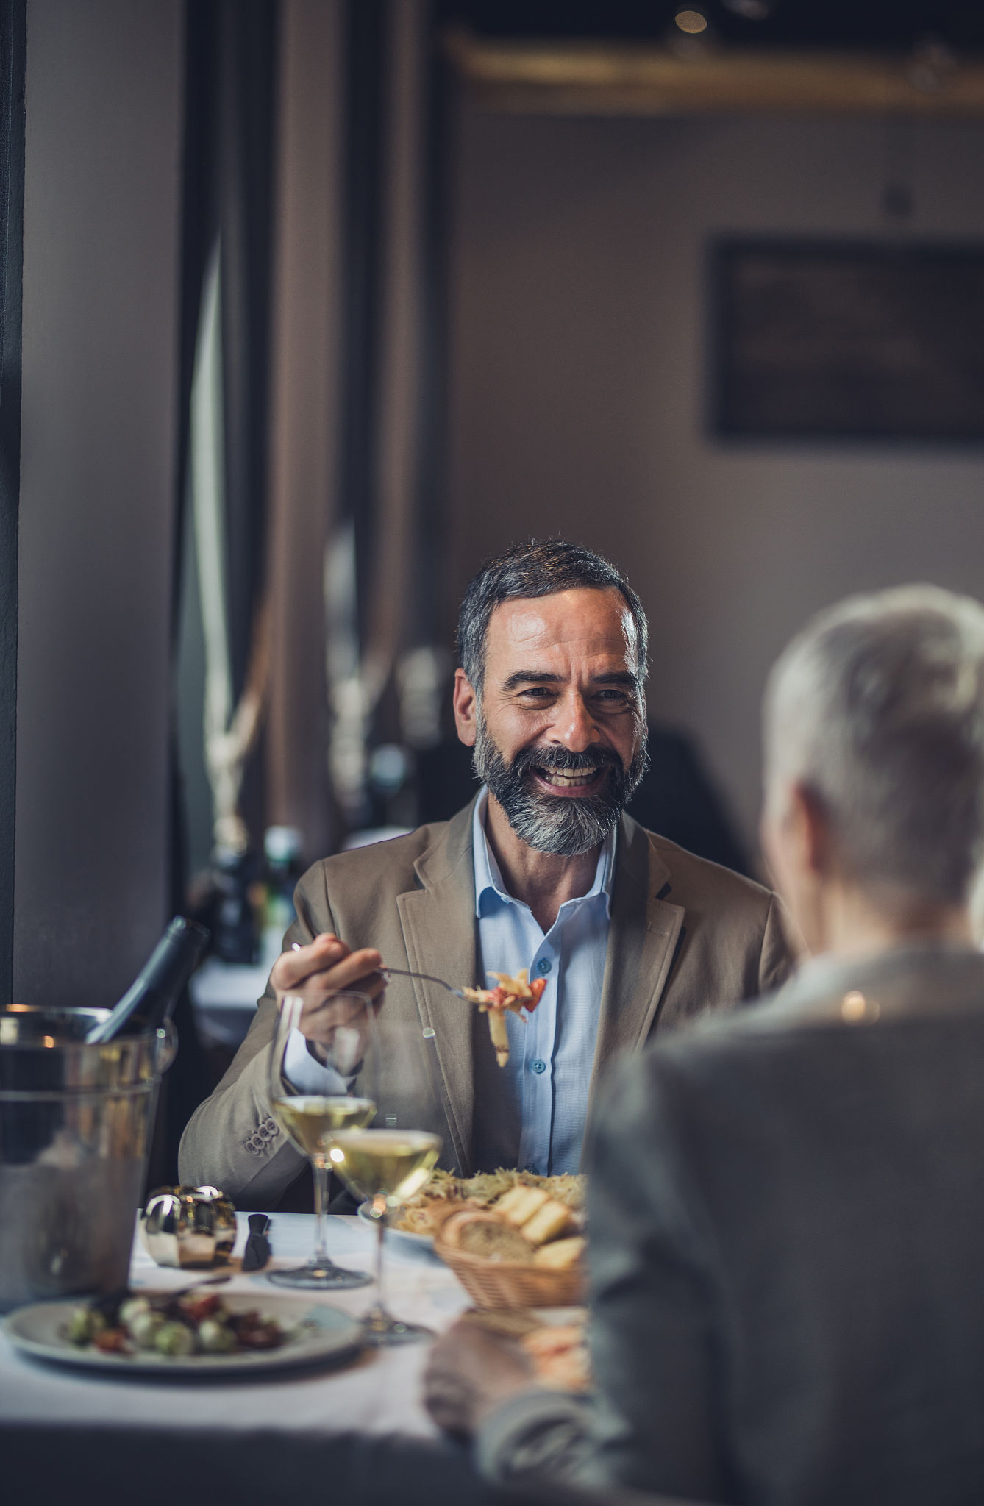
商务礼仪的基本内容
餐桌礼仪
餐桌礼仪是商务礼仪的一个重要内容，文明的餐桌礼仪是一个人修养良好的最佳体现。
和客人共同进餐的时候，要举止文明，用餐优雅。切忌边吃东西边聊天，以及进餐声音过大。

Slide 10
02
商务礼仪的基本原则

Slide 11
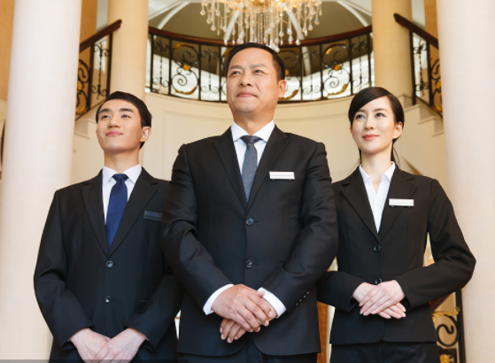
商务礼仪的基本原则
仪表仪态规范
在商务活动中，要做到仪表仪态规范，即衣着整洁美观、仪态端庄大方、待人礼貌亲切。
着装在个人形象的塑造上起着非常重要的作用，而个人形象又与企业形象密不可分，所以要注重不同的商务场合对于着装的不同要求。

Slide 12
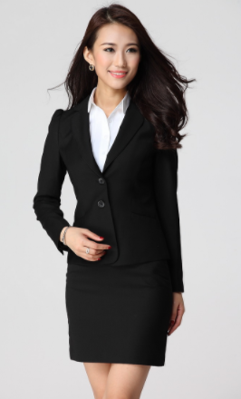

商务礼仪的基本原则
仪表仪态规范
女士着装：
发型大方，化淡妆，面带微笑，裙子长度适宜，鞋子整洁；
切忌浓妆艳抹或不化妆；
裙子不应过长或过短；
衣服颜色要搭配得当，不能过于花哨；
穿裙子时最好穿肤色丝袜且丝袜不能破洞。

Slide 13
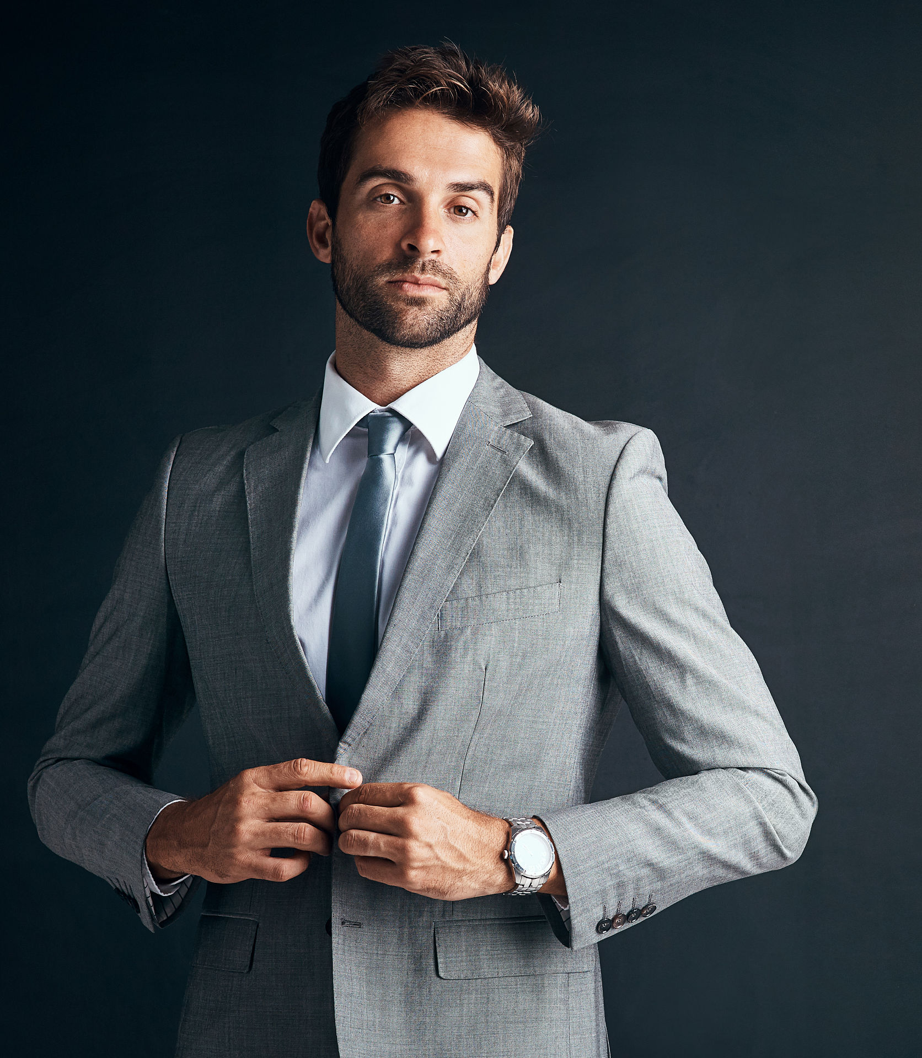
商务礼仪的基本原则
仪表仪态规范
男士着装：
发型清爽大方，面部整洁干净，西装平整，鞋子光亮，面带微笑；
应在大部分商务场合穿西装和皮鞋，颜色以深色系为主，且全身衣服颜色不能超过三种；
一般来说，腰带、鞋子和公文包颜色应该一致；
切忌在正式场合穿颜色过于鲜艳的衬衫或袜子。

Slide 14
商务礼仪的基本原则
相互尊重和理解
由于历史和文化的差异，东西方在人生观、价值观等方面都有着相当大的不同，我们不能以本国的风俗习惯去强行要求对方。
在跨境电商中，可通过网络或书籍等途径了解对方国家的风俗习惯和禁忌，做好合作之前的充分准备。
在交流沟通的过程中，要尊重和理解对方的文化和信念，尊重文化多样化，让对方感受到我们的企业文化，促进双方的长期合作。

Slide 15


商务礼仪的基本原则
待人真诚友好
真诚是双方合作的基础。跨境电商的从业人员必须时刻以友好真诚的态度对待他人，给他人留下好的印象，提高企业的形象。
跨境电商的大部分环节都是在线上完成，双方距离遥远，不可能时刻观测到产品和服务的优劣好坏。不能欺骗或隐瞒合作方，具有良好信誉的企业才能获得长足发展。

Slide 16
03
商务礼仪的基本要求

Slide 17

商务礼仪的基本要求
注重个人和企业形象
21
在跨境电子商务活动中，要时刻注意维护个人和企业的形象，良好的个人形象是企业形象的缩影，而良好的企业形象是企业的无形资产。在现代愈发激烈的市场竞争中，一个具有良好形象和信誉的企业，更容易获得社会与各国的信任和支持。
MARET

Slide 18


商务礼仪的基本要求
遵循国内法律法规
我国发布了一系列关于电子商务的相关法律法规，比如《中华人民共和国电子签名法》、《互联网电子邮件服务管理办法》、《电子商务模式规范》、《关于网上交易的指导意见》等。电商企业在商务活动中必须遵循相关法律法规，一切行为都要合乎国家法律，不能做出扰乱国家秩序的行为。

Slide 19
商务礼仪的基本要求
遵循国际准则和规范
跨境电商是指分属于不同国家的交易主体，通过电子商务手段将传统进出口贸易中的展示、洽谈和成交环节电子化，并通过跨境物流及异地仓储送达商品、完成交易的一种国际商业活动。
跨境电商会涉及多个国家进行交易，国际贸易必须遵循国际准则和规范，不能扰乱国际贸易秩序。

Slide 20
谢谢大家

